Slide 1
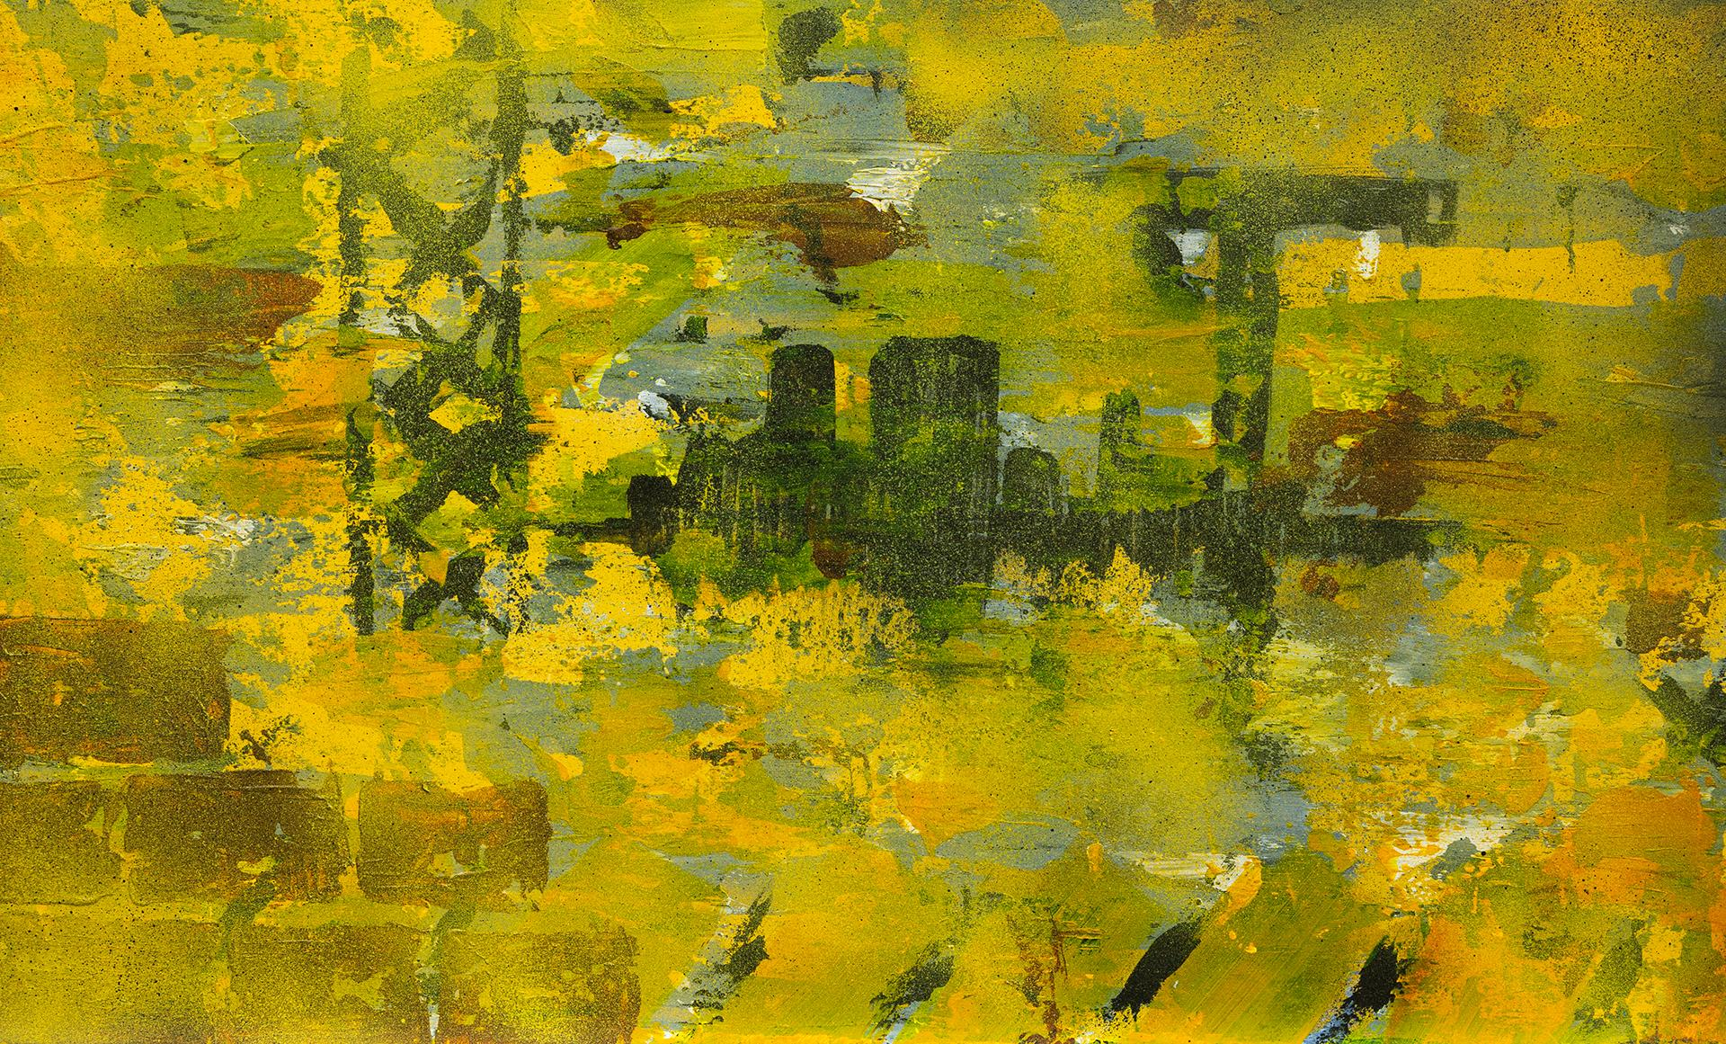
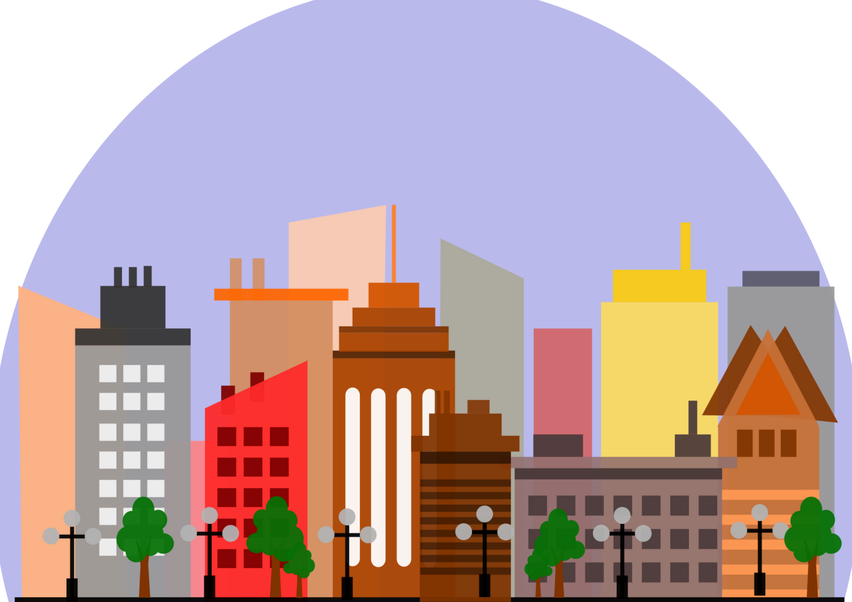
Bouw je eigen stad
Greenscreenles onderbouw

Slide 2
Wat is een stad?
Notes:
Wat is een stad?
Laten we eerst eens kijken naar wat een stad eigenlijk is. Een stad is een grote plek waar heel veel mensen wonen, werken, spelen en leren.
In een stad vind je veel verschillende dingen, zoals huizen, scholen, winkels, parken en wegen.

Slide 3
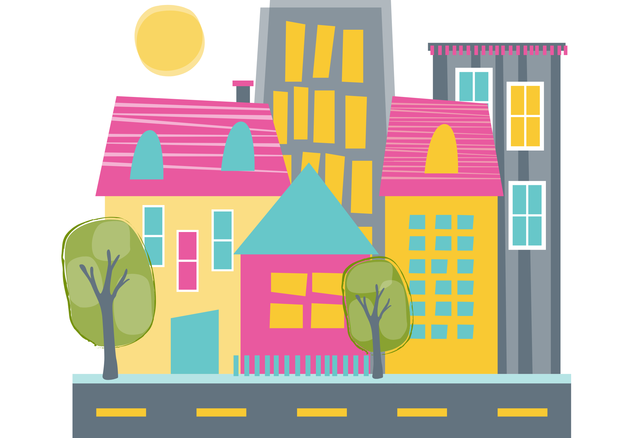
Notes:
Huizen: Daar wonen mensen! Je hebt ze in verschillende soorten en maten: rijtjeshuis, flat.

Slide 4
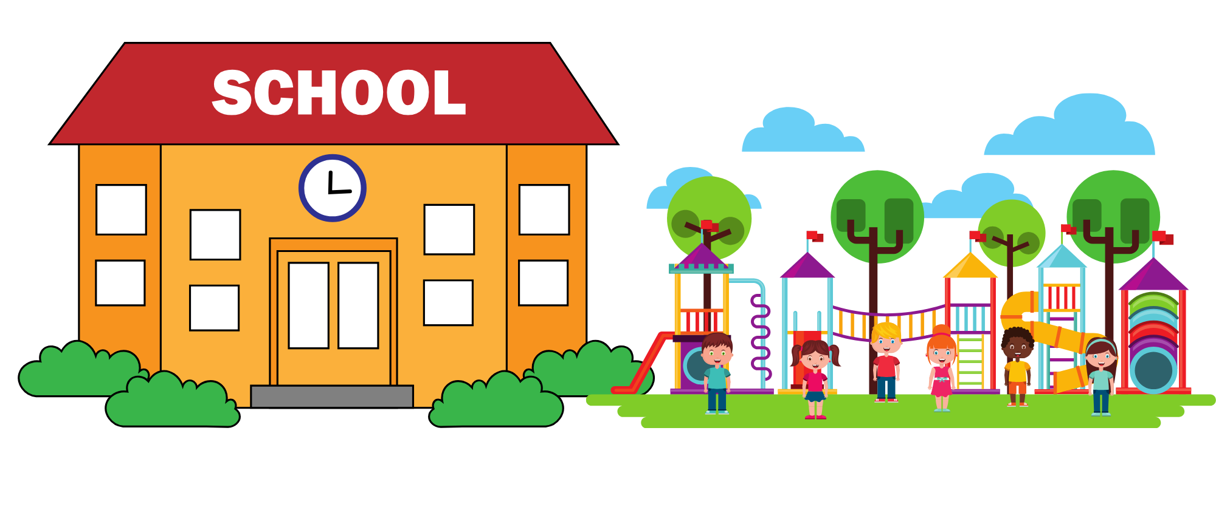
Notes:
Scholen: Daar gaan we naartoe om te leren en te spelen

Slide 5
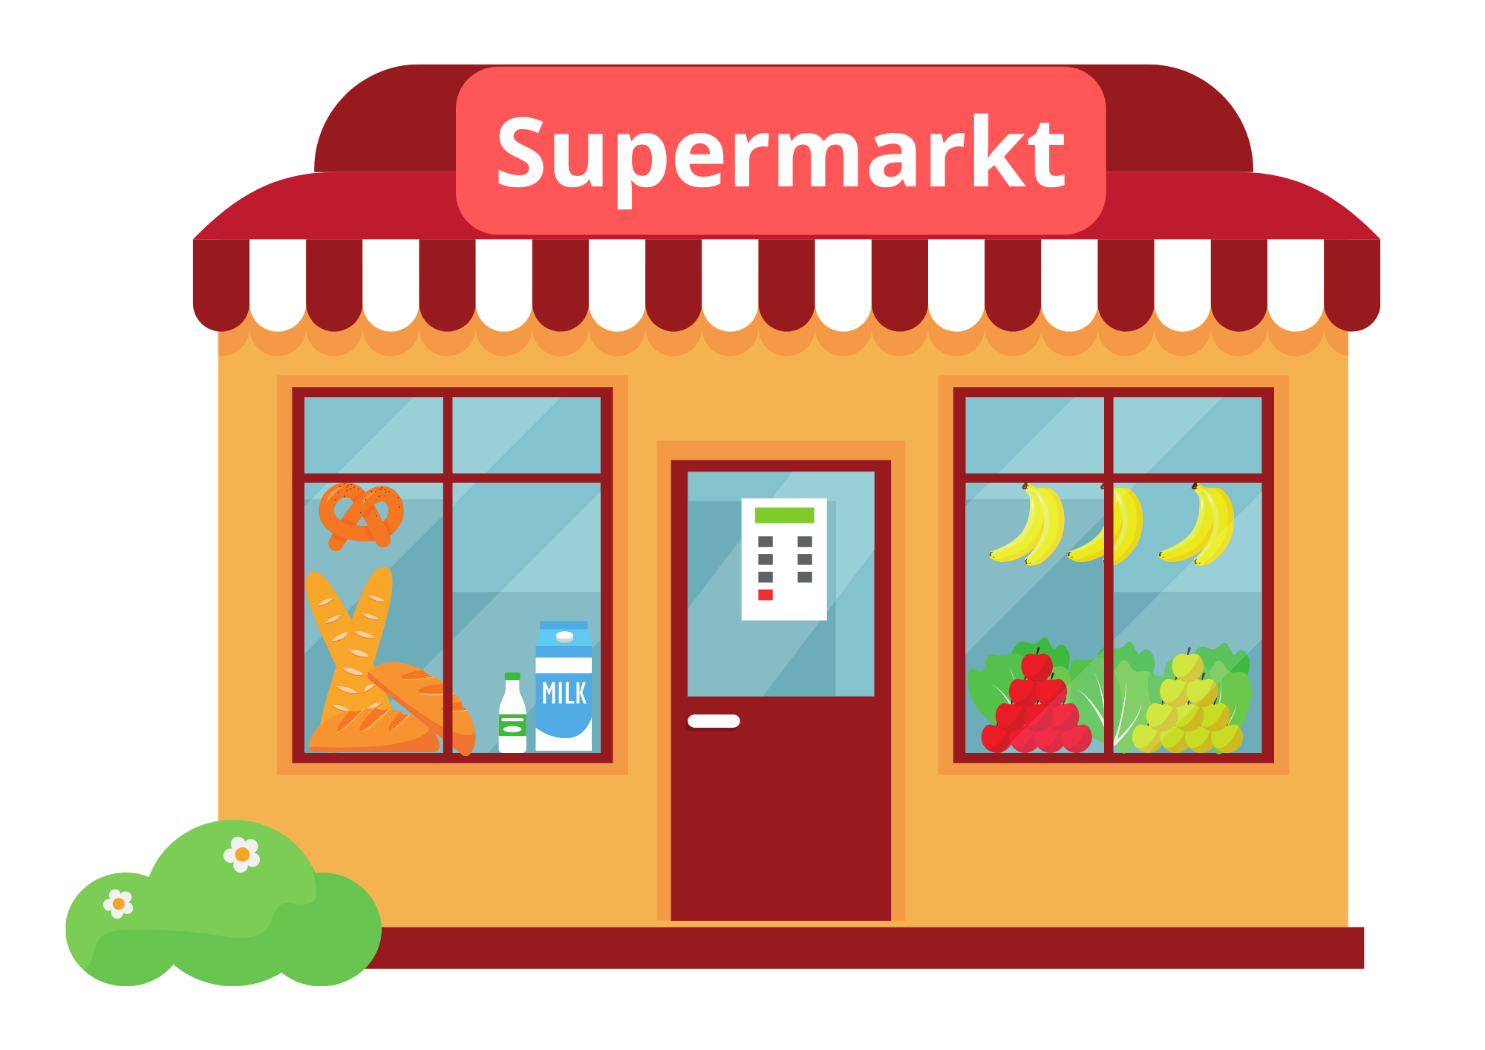
Notes:
Winkels: Daar kunnen we boodschappen doen en leuke dingen kopen!

Slide 6
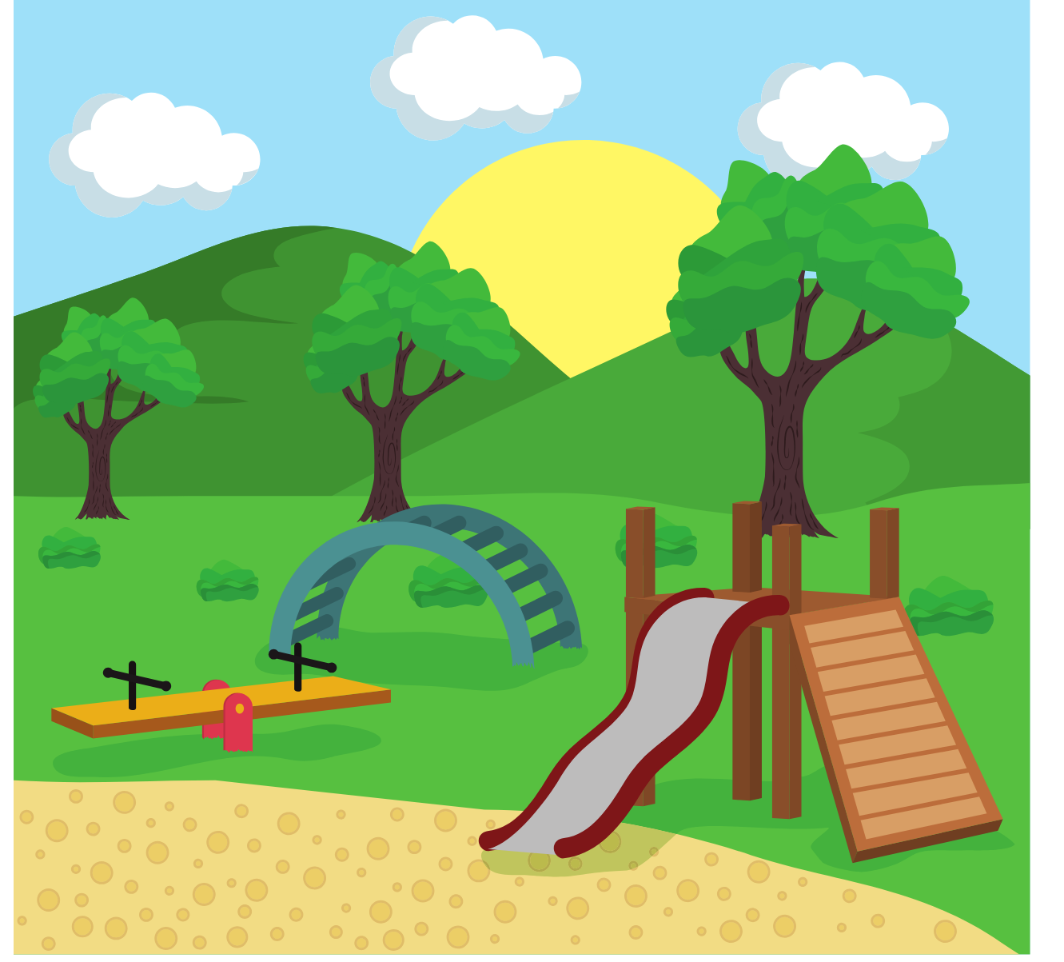
Notes:
Parken: Daar kunnen we spelen en genieten van de natuur!

Slide 7
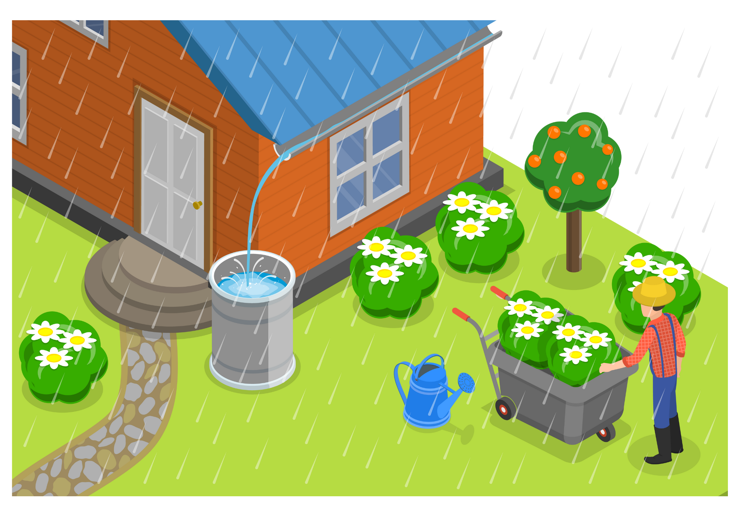
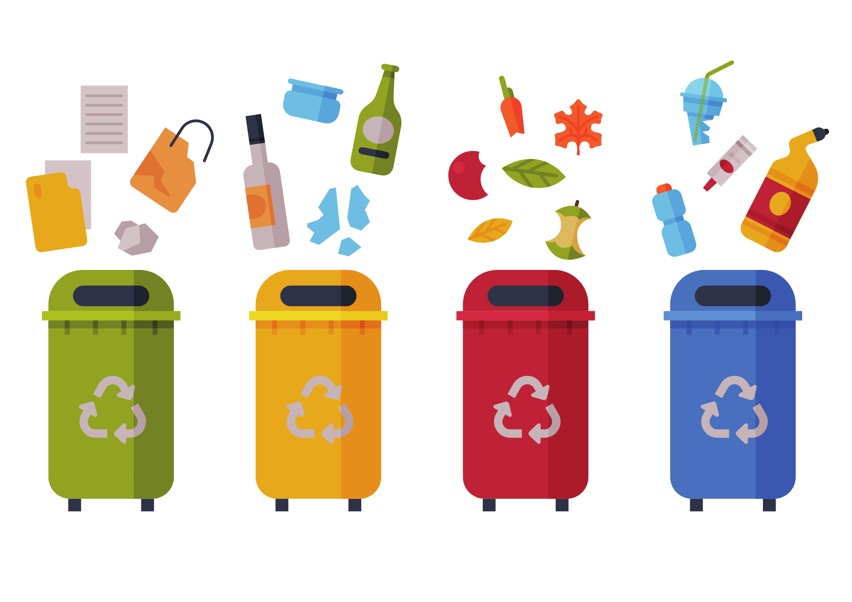
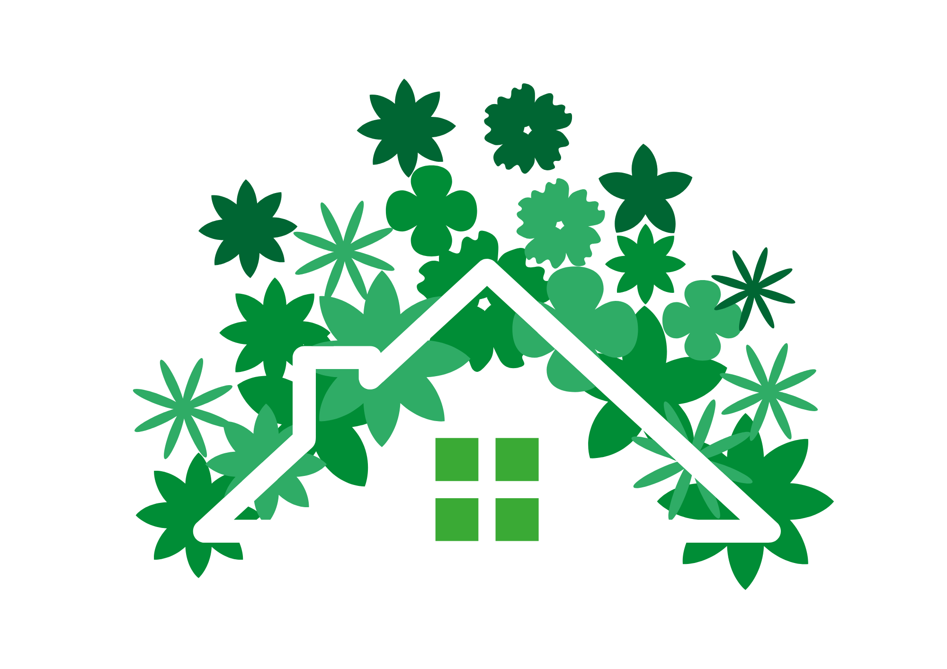
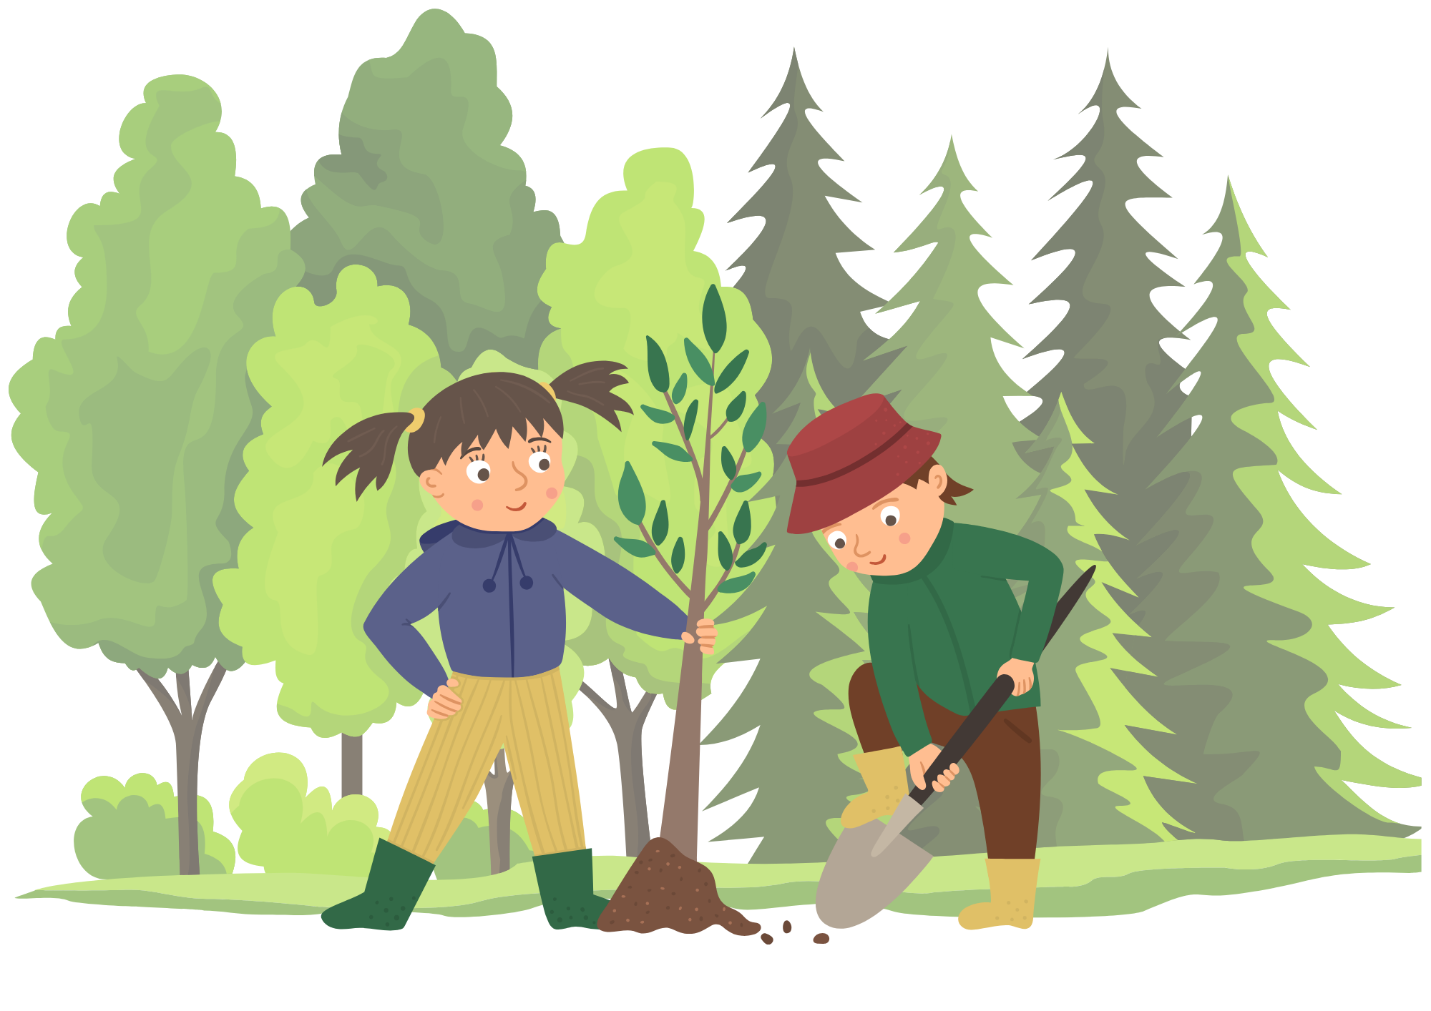
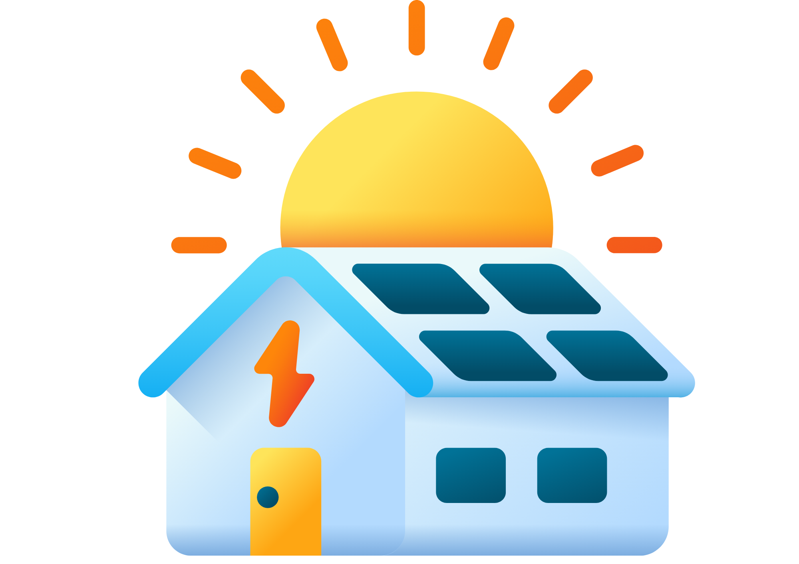
Notes:
Duurzaam bouwen betekent dat we op een manier bouwen die goed is voor de aarde en voor de mensen die erop leven.
Het gaat erom dat we zuinig zijn met materialen, energie en water, zodat er genoeg overblijft voor de toekomstige generaties.
Voorbeelden van duurzaamheid: een regenton, recycling, zonnepanelen, groente daken, nieuwe bomen en planten poten.

Slide 8
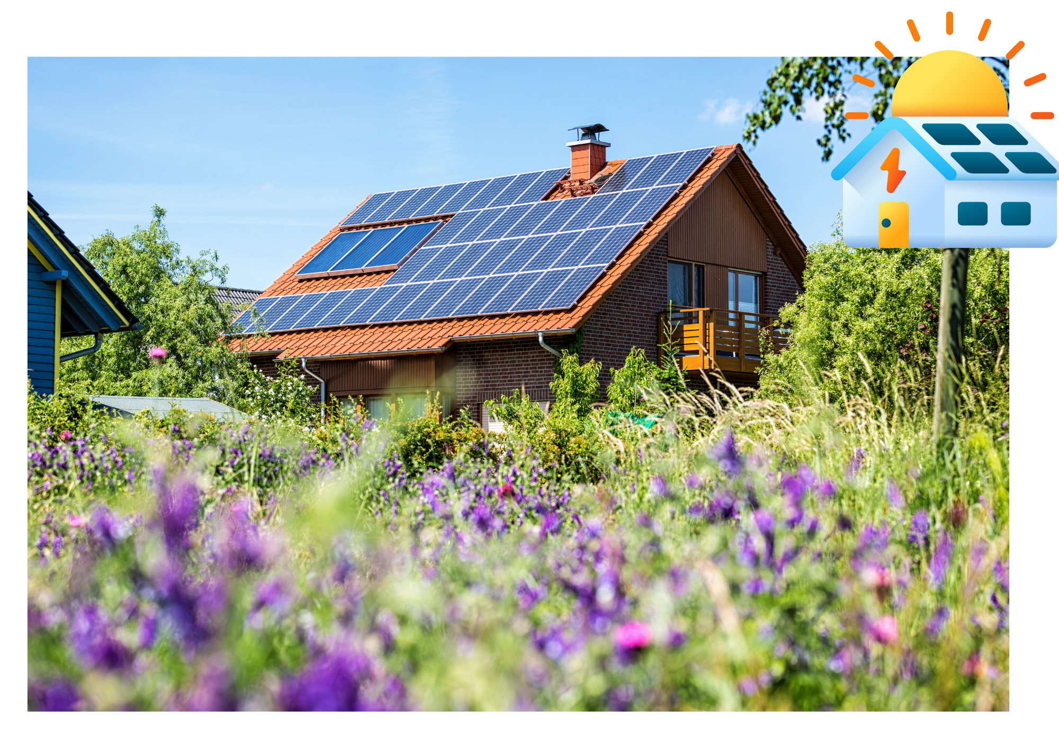
Notes:
Zonnepanelen van de zonnestralen stroom om apparaten te gebruiken.

Slide 9
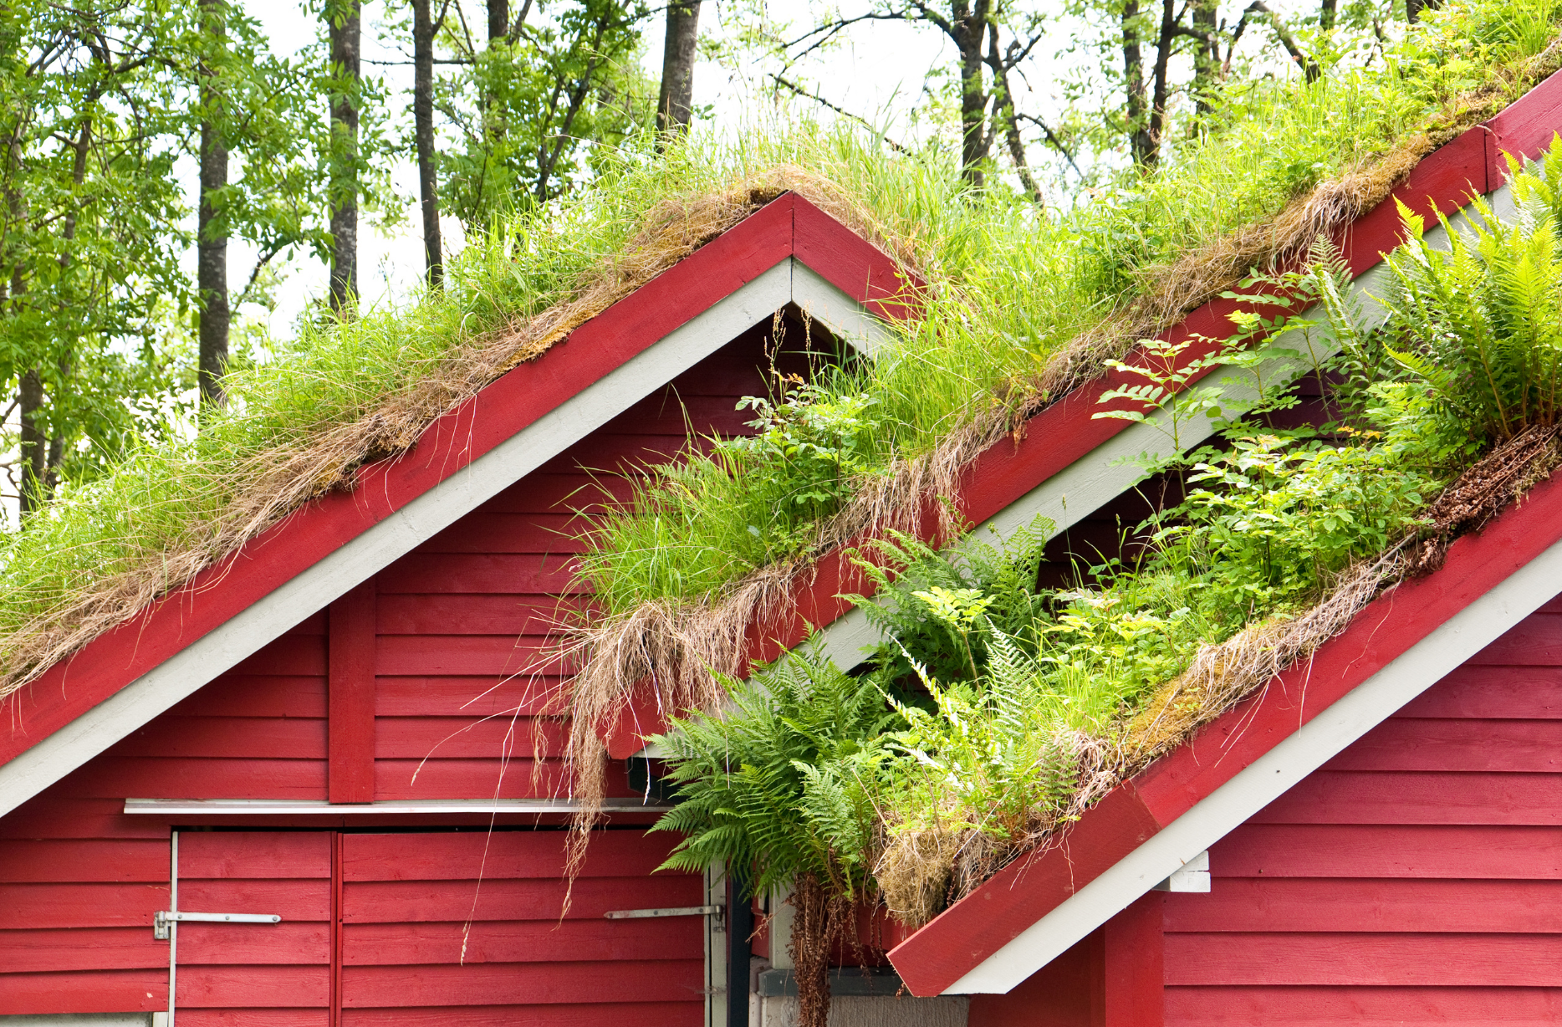
Notes:
Groene daken zorgen voor extra zuurstof. Ze houden het huis ook warm.

Slide 10
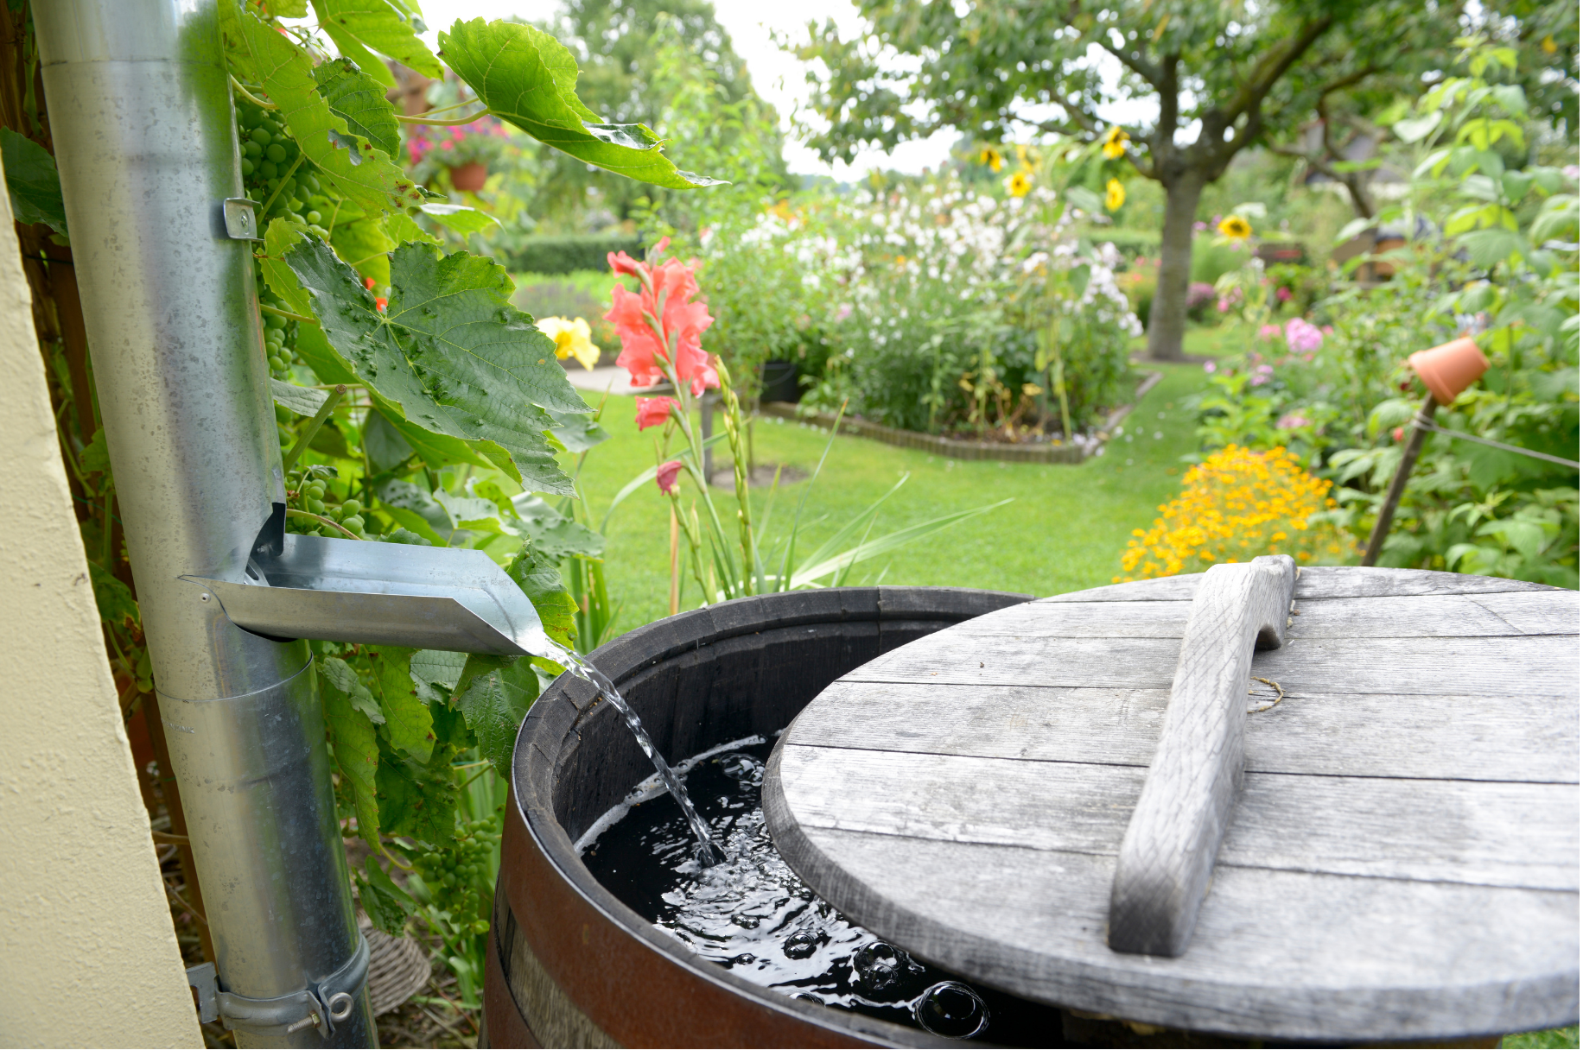
Notes:
Regenton: Hier kun je regen in opvangen. Je kunt hier dan je planten mee water geven in de tuin.

Slide 11
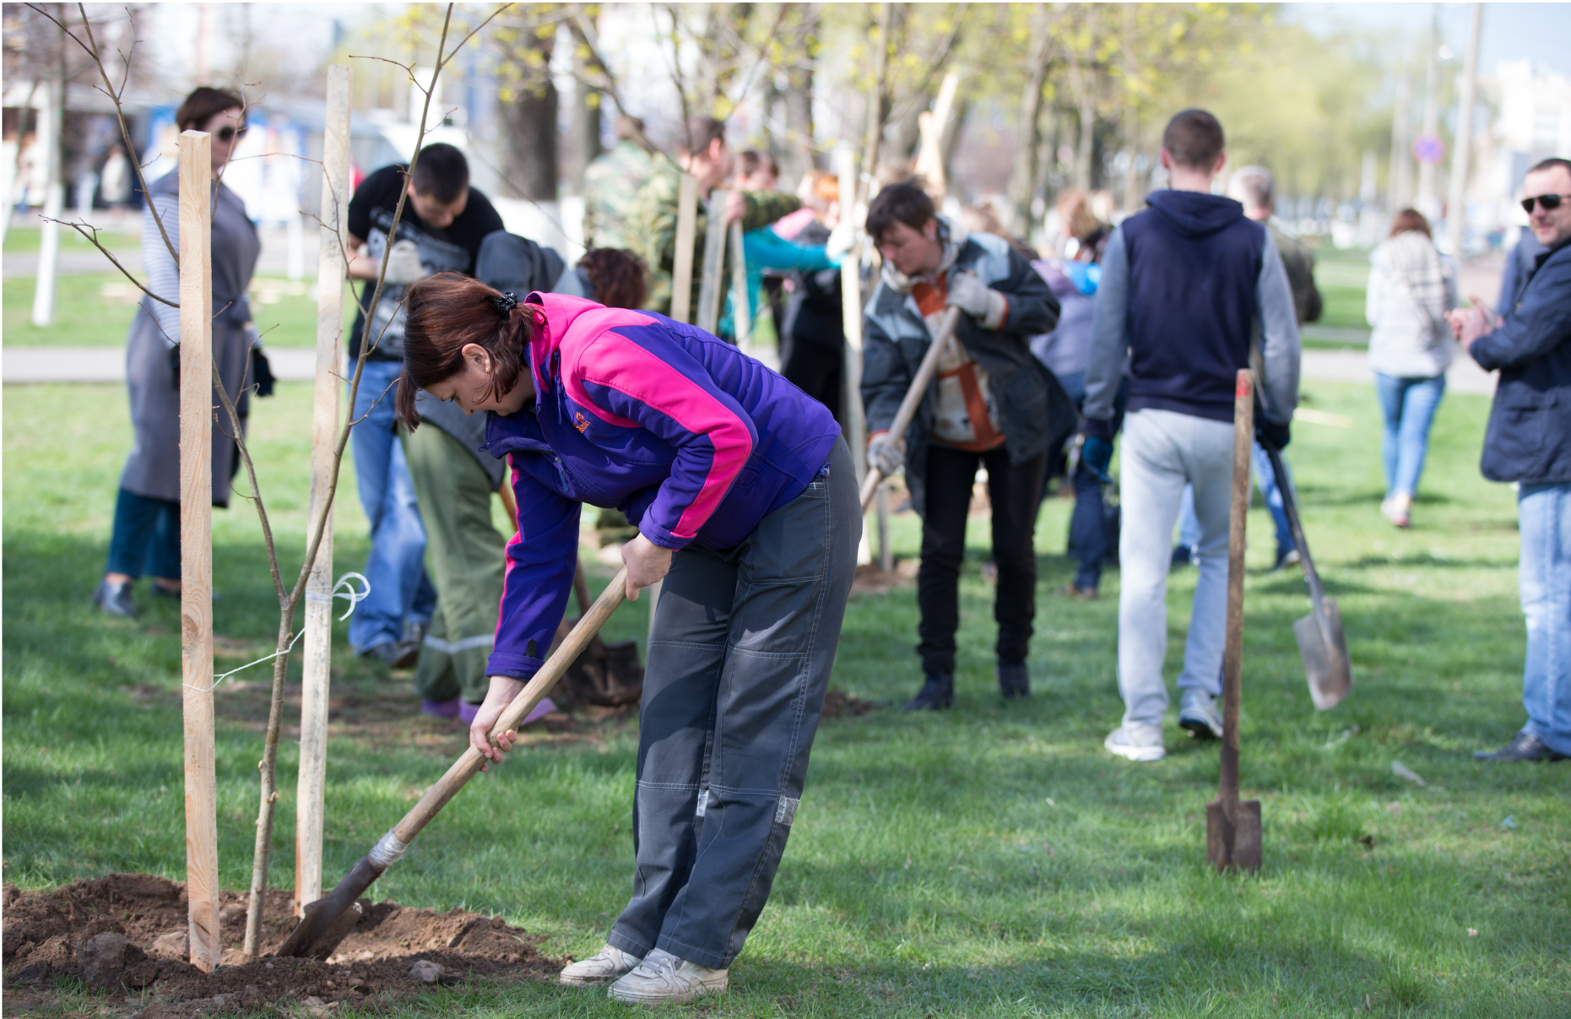
Notes:
Als bomen gekapt worden om hout te maken voor huizen, is het ook belangrijk om nieuwe bomen te planten.

Slide 12
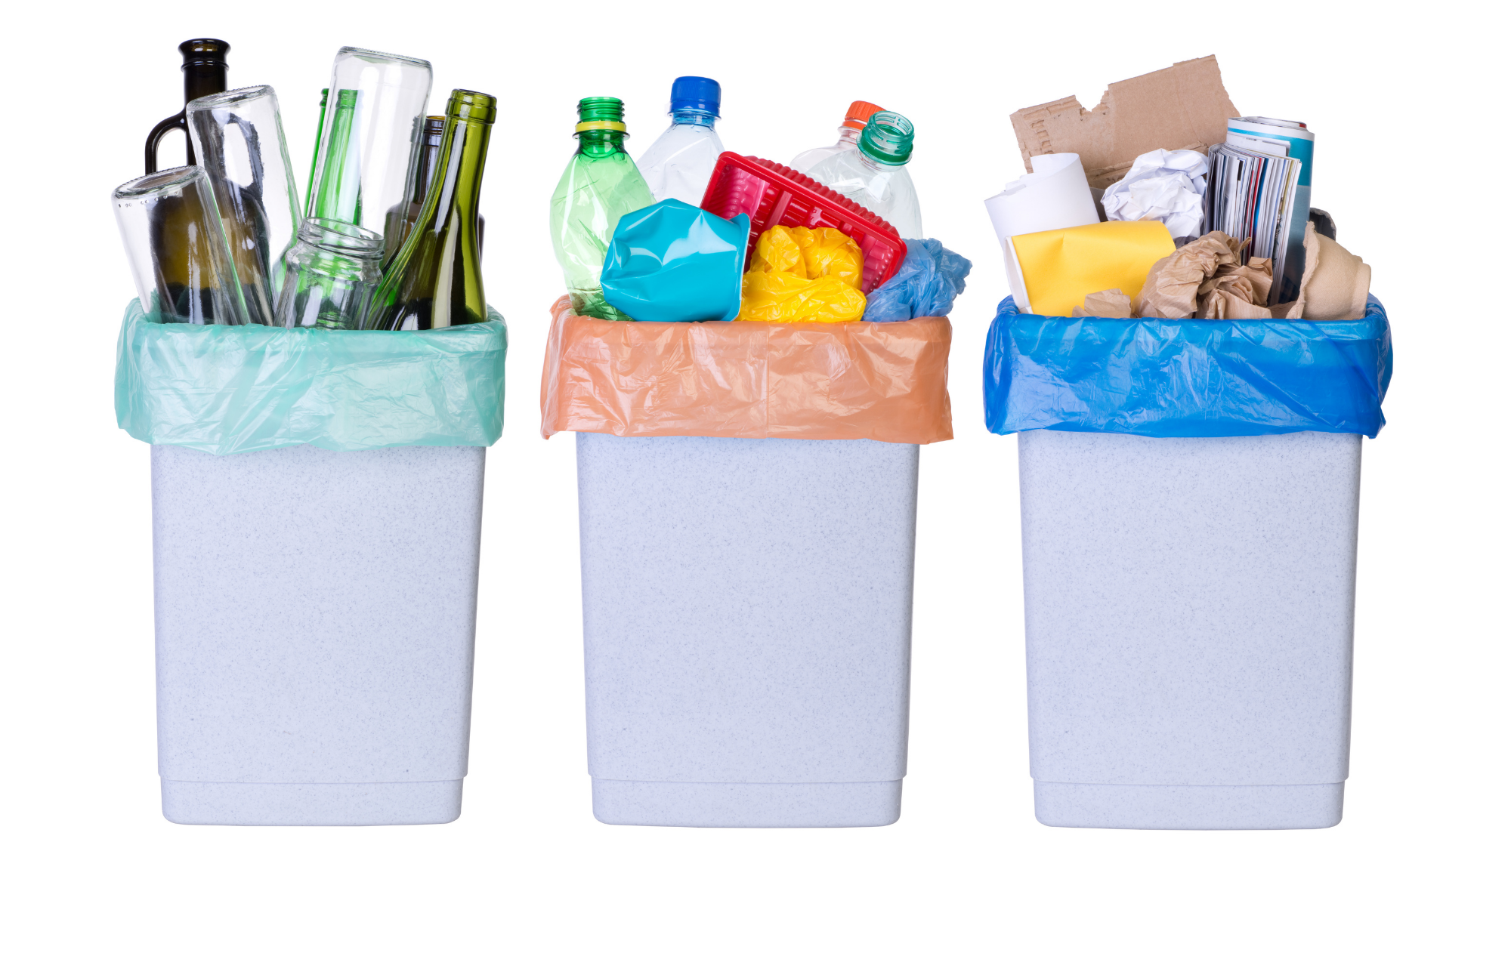
Notes:
Het is belangrijk om spullen te hergebruiken ipv van weggooien. Door apart bakken voor je afval te hebben, kun je dit makkelijker doen. Papier bij papier, plastic bij plastic.

Slide 13
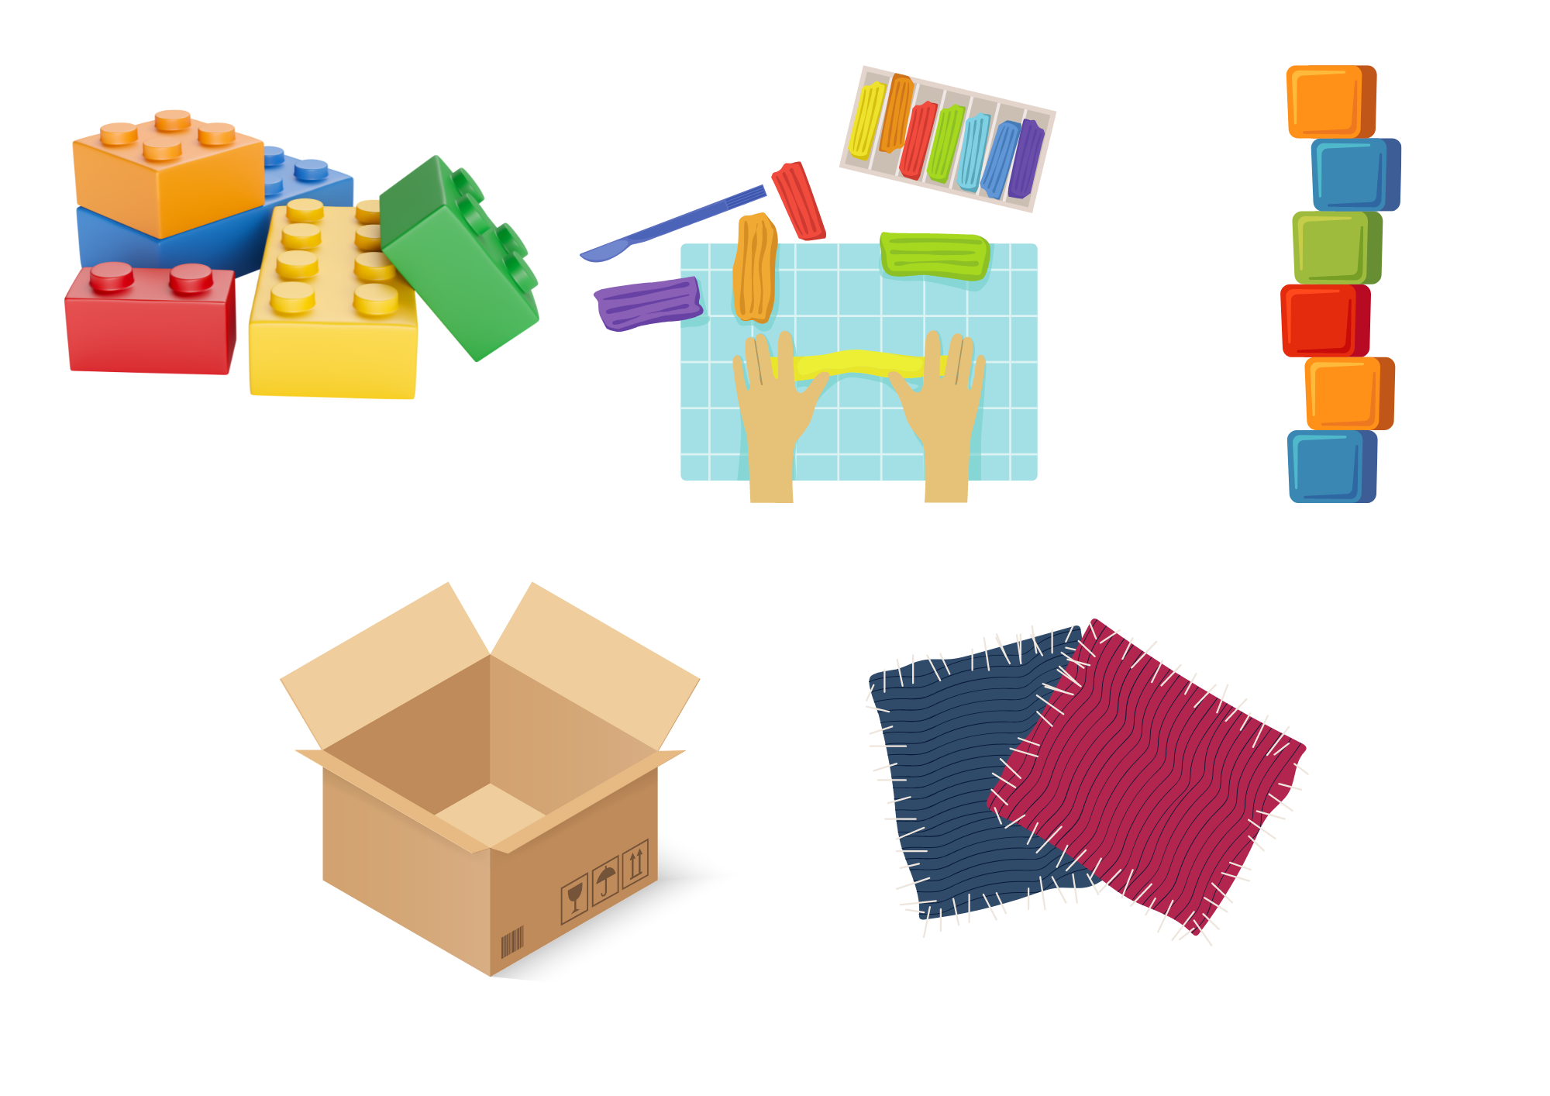
Opdracht 1
Opdracht 2
Notes:
Je kunt kiezen uit de twee opdrachten.

Slide 14
Opdracht 1a
Notes:
Leerlingen gaan hun eigen huis/ gebouw tekenen en inkleuren.

Slide 15
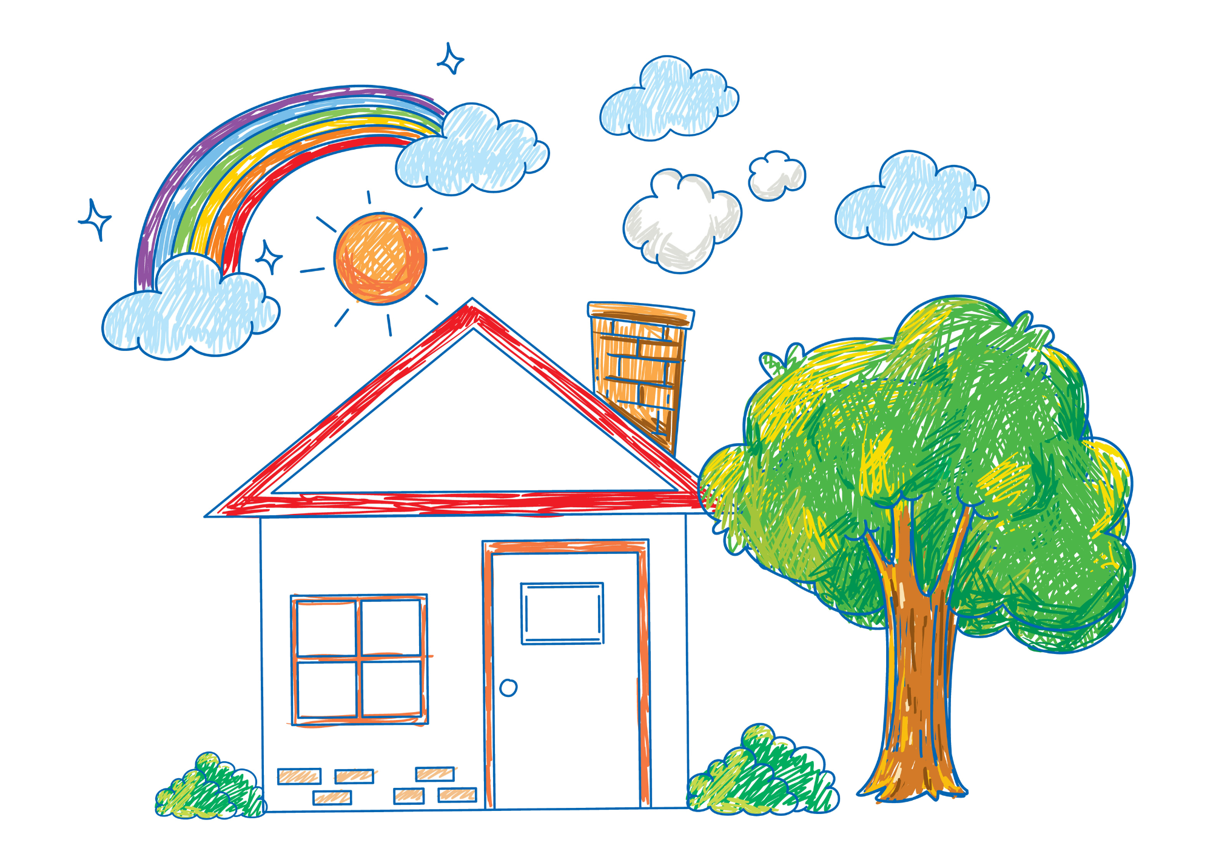
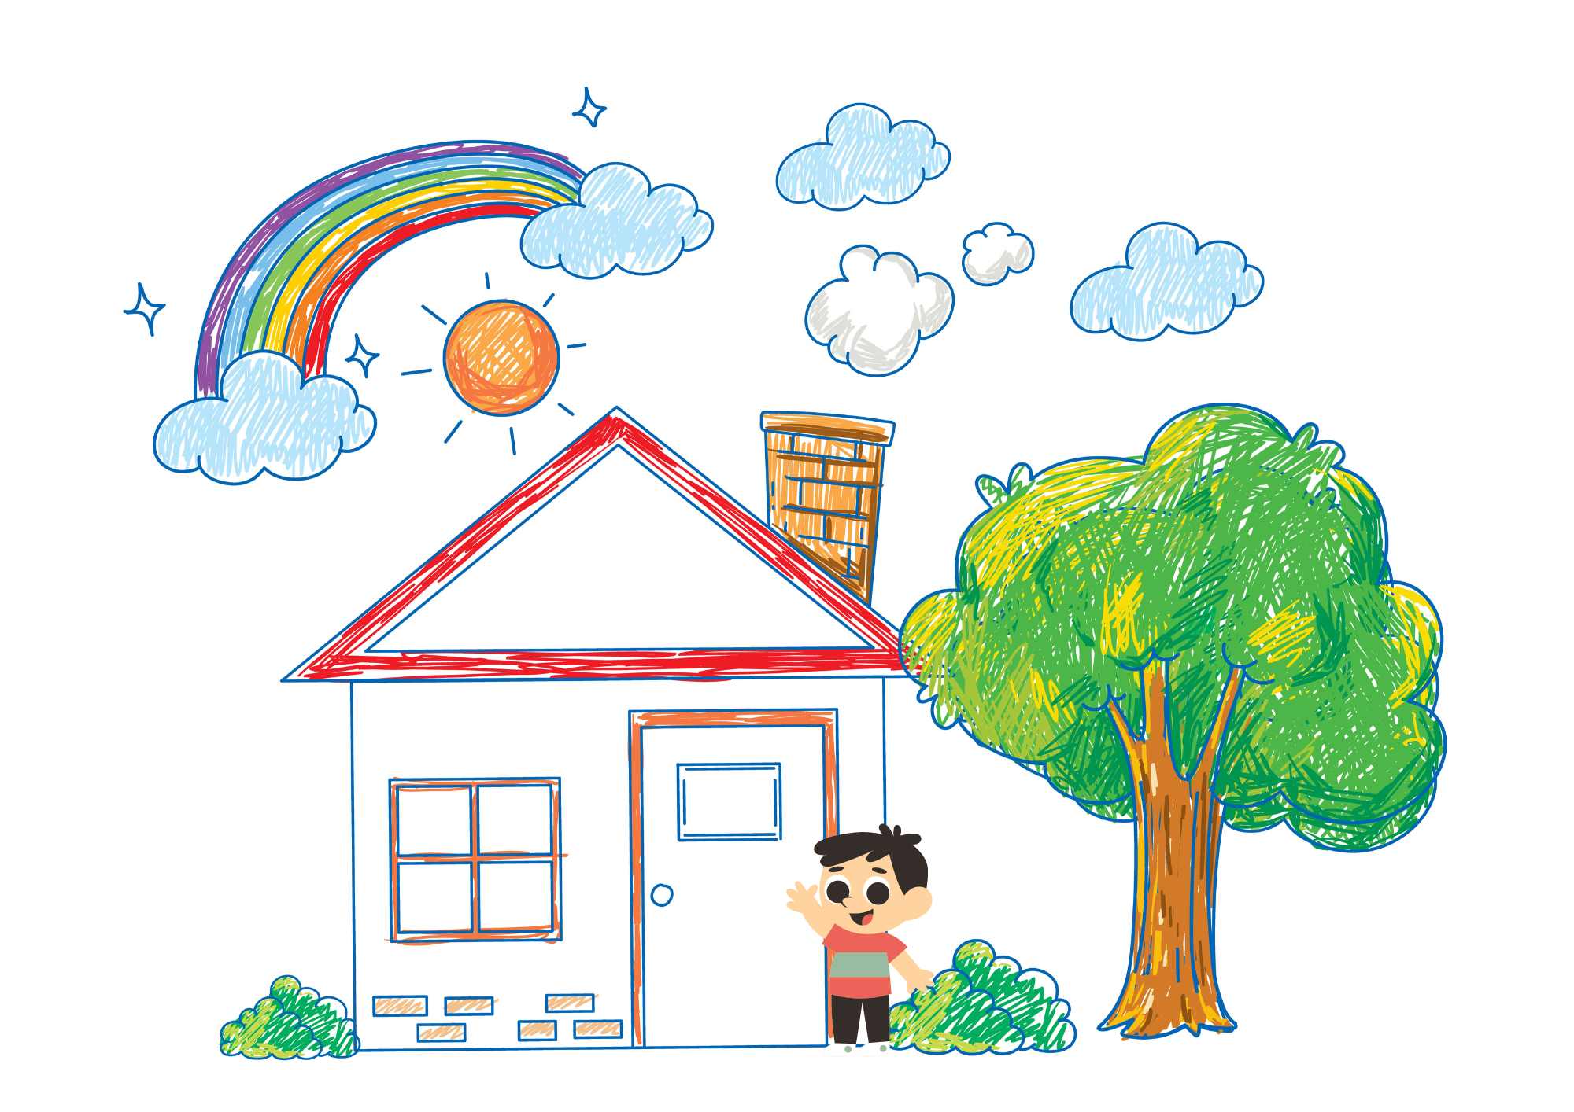
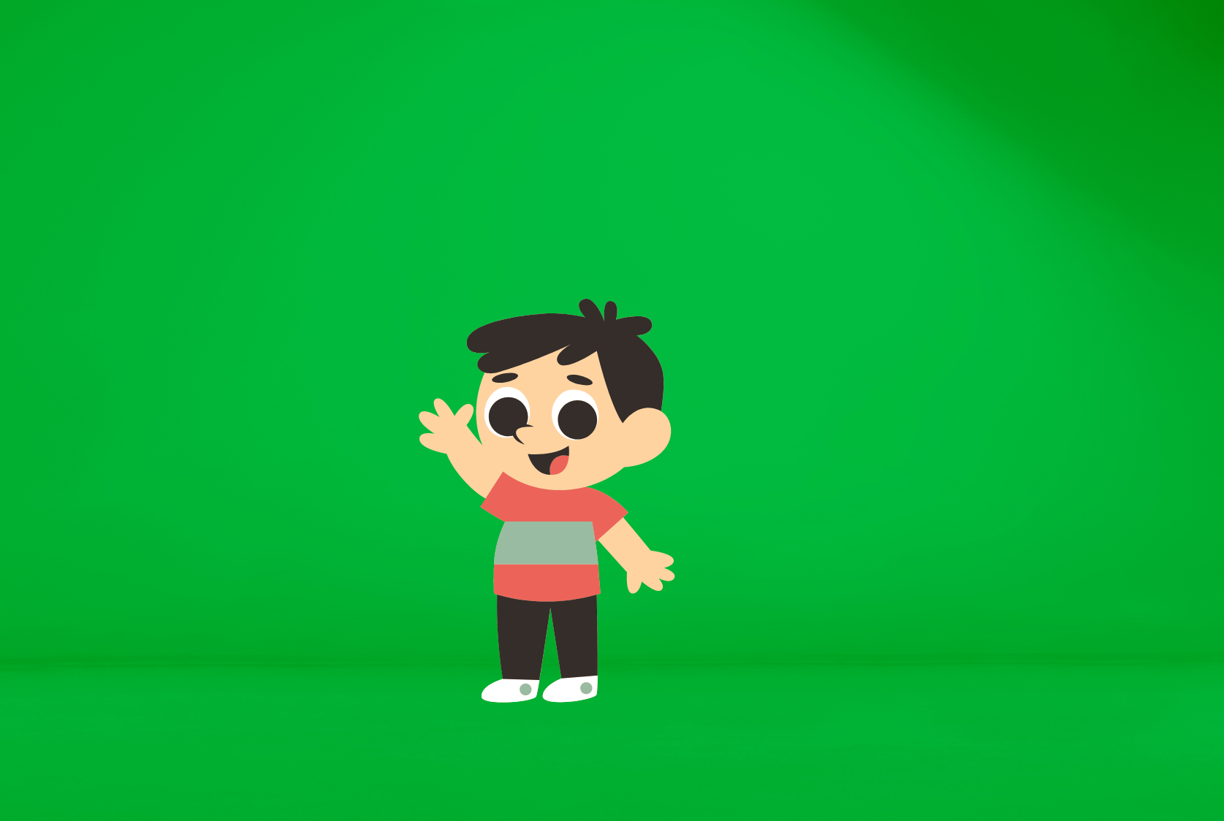
Notes:
Met behulp van het Greenscreen ga de leerlingen in hun eigen getekende bouwwerk zetten. (Gebruik de handleiding: foto in greenscreen hiervoor)

Slide 16
Opdracht 2
Notes:
Leerlingen kunnen in tweetallen met verschillende materialen hun huizen/ gebouwen gaan maken: lego/duplo, houten blokken, klei, knutselen van karton, Knex, nopper, textiel (stukjes stof), kralenplank, etc.

Slide 17
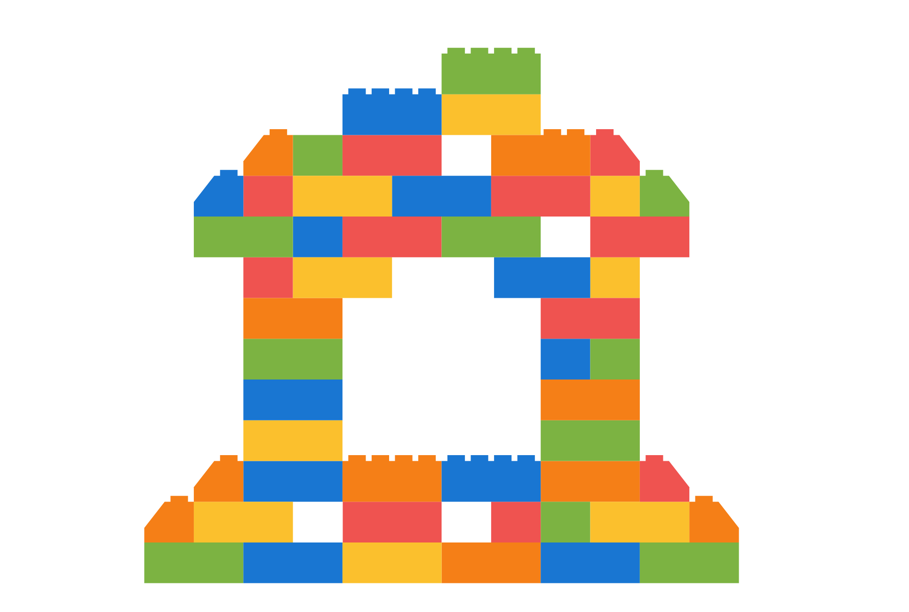
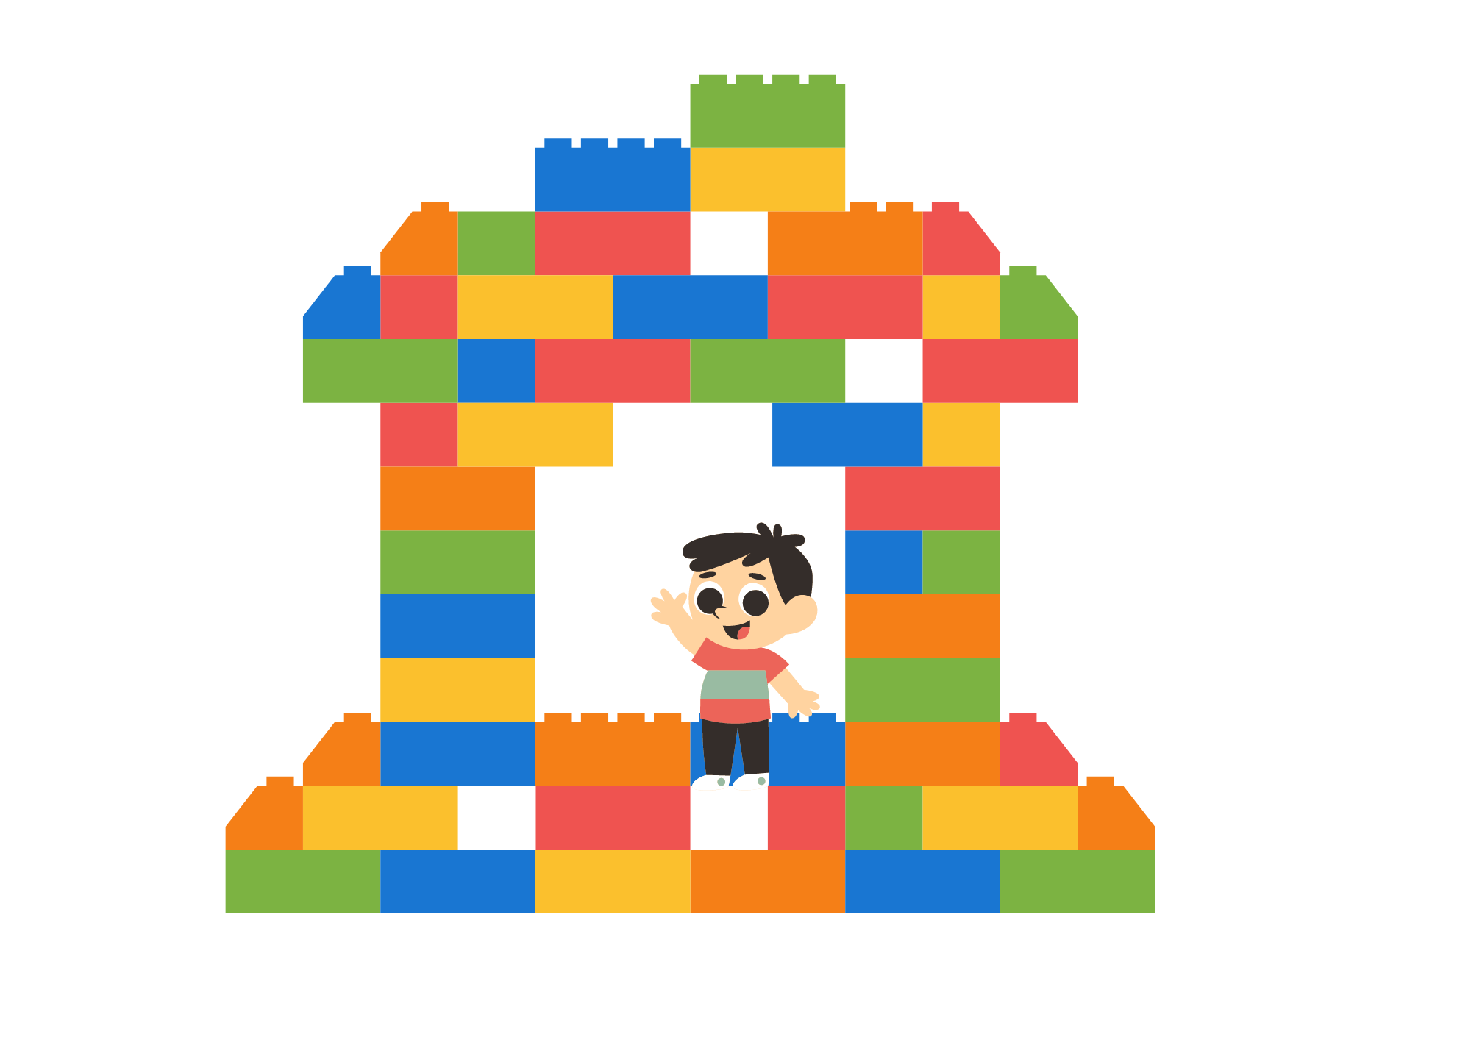
Notes:
Met behulp van het Greenscreen ga de leerlingen in hun eigen bouwwerk zetten. (Gebruik de handleiding: foto in greenscreen hiervoor)

Slide 18
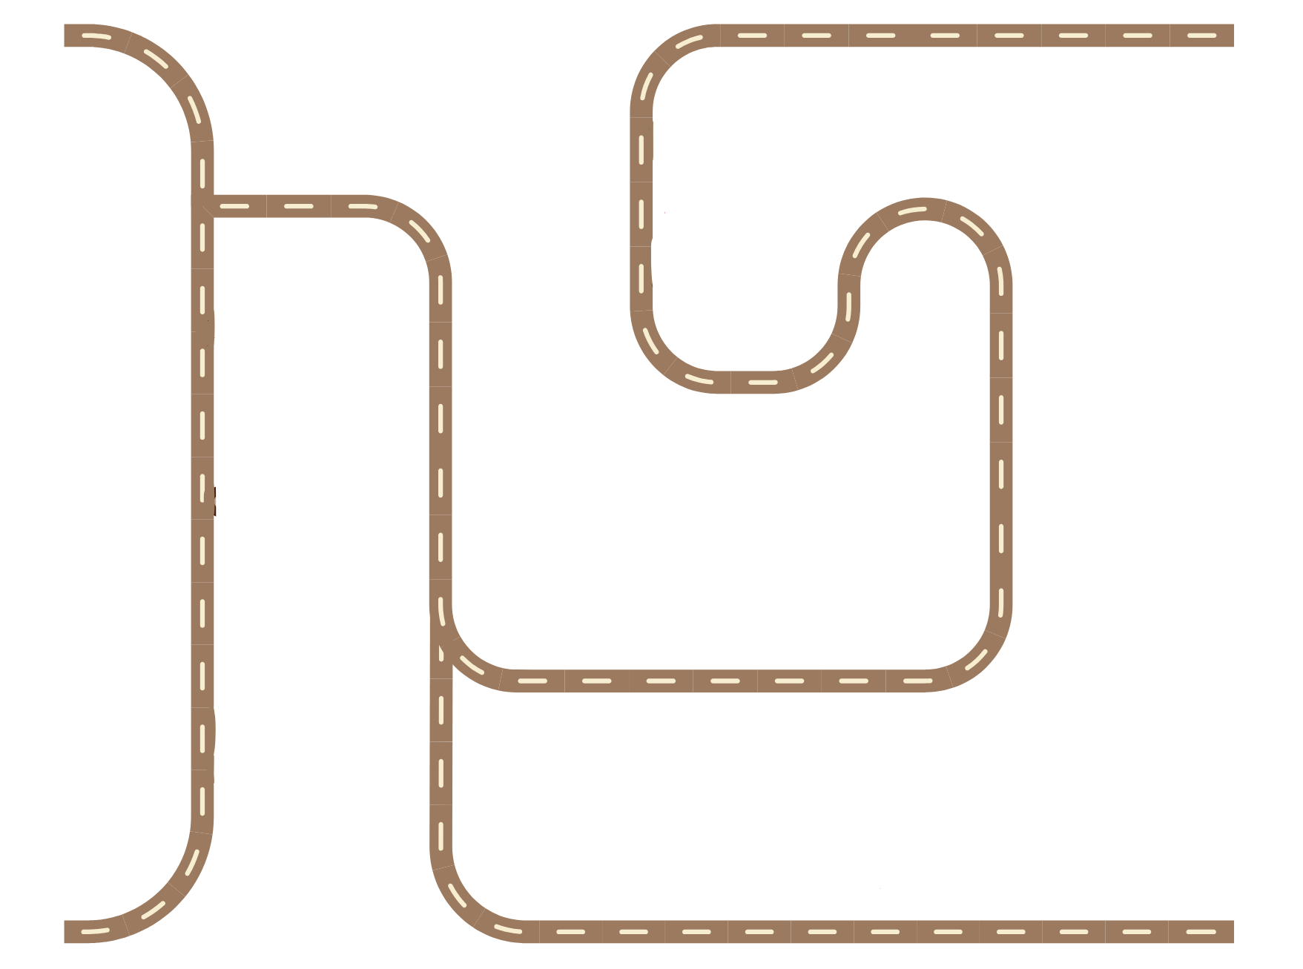
Notes:
Als alle foto’s klaar zijn, kunnen de bouwwerken verzameld worden op een plattegrond

